Slide 1
ブース設計 必要別
壁(文字)用画用紙(A4) ×20枚
壁(絵)用画用紙(A4) ×20枚
壁(絵の字)用画用紙 ×60枚
スタジアム用画用紙(6×6) ×32枚
ダンボール ×ありったけ
テープ ×2個(色別)

Slide 2
画用紙
スタジアム周り 12.5cm×17.5cm 44枚入り×2 = 216円
壁周り(A4サイズ) 21cm×29.7cm 20枚入り ×5 = 540円
テープ
テープ(緑 赤) ×2 = 約816円
ダンボール
ダンボール 尾崎負担 0円
合計1572円

Slide 3
約250円
お一人 =

Slide 4
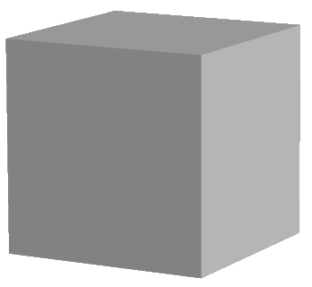
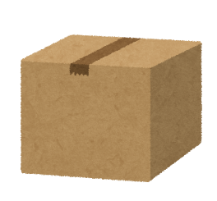
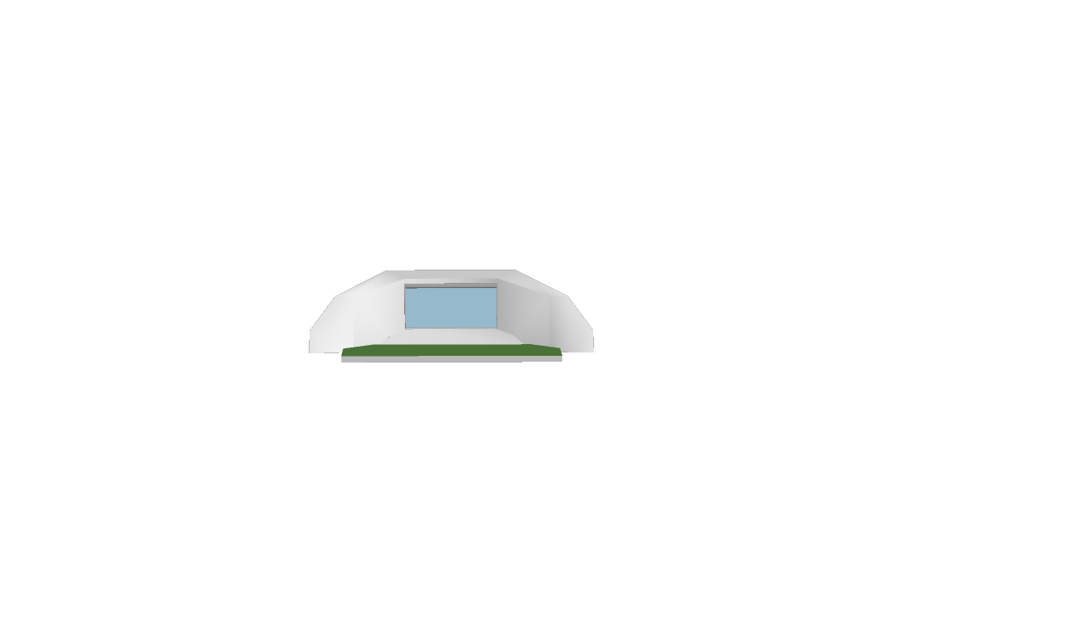
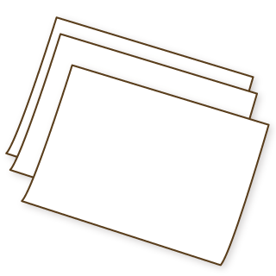
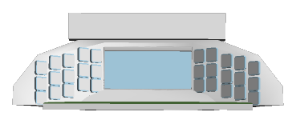

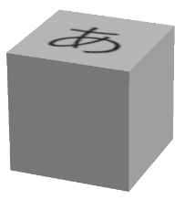
作る流れ
印刷文字
い,え,か,く,こ,さ,す,た,つ,と,な,の,ふ,ま,や,ら,り,る,ん×2
ダンボールで
スタジアム型作り
画用紙切り 6×6 (スタジアム用)
※折り方
イメージ図
画用紙(A4サイズ)切り(壁,ボード用)
スタジアムに画用紙貼り
全画用紙印刷(壁20,絵20,スタジアム32,絵の字60)
完成
い
り

